Slide 1

Montag, den 9. März
Auf dem Bahnhof
Objective:
To show we can understand phrases for buying tickets in a train station.

Slide 2
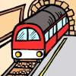


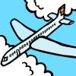


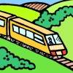
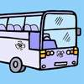

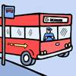
How many do you know?

Slide 3
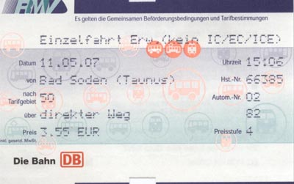
eine Fahrkarte

Slide 4
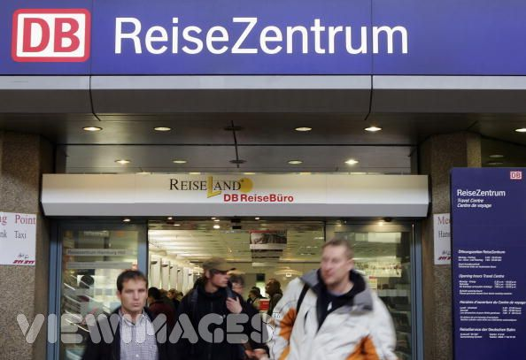
das Reisezentrum

Slide 5
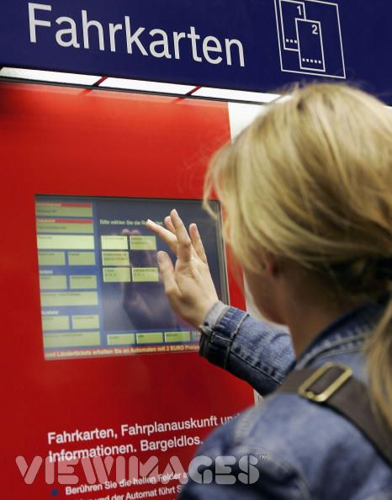
der Fahrkartenautomat

Slide 6
einfach

Slide 7
hin und zurück

Slide 8
Einmal nach Berlin, bitte.

Slide 9
Zweimal nach Berlin, bitte.

Slide 10
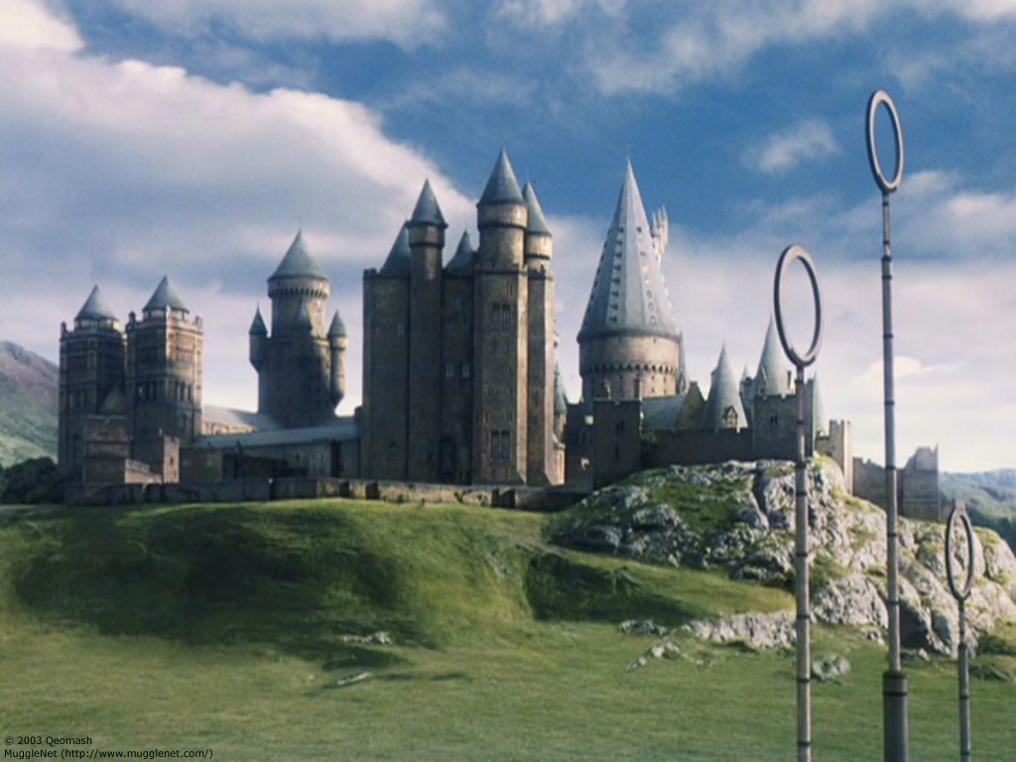
Ich möchte eine Fahrkarte nach Hogwarts, bitte.
Einfach oder hin und zurück?
Eine Rückfahrkarte, bitte.

Slide 11
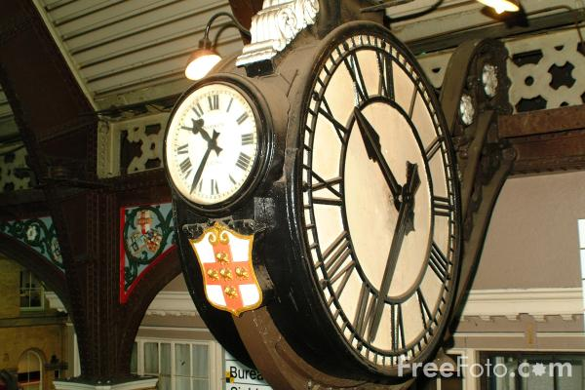
Wann fährt der Zug ab?
Um siebzehn Uhr

Slide 12
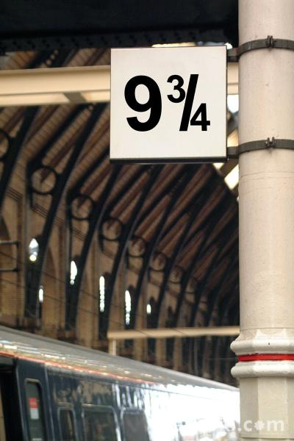
Von welchem Gleis?
Vom Gleis neun dreiviertel.

Slide 13
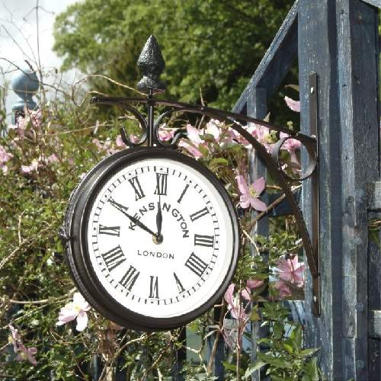
Wann kommt der Zug an?
Der Zug kommt um zwanzig Uhr in Hogwarts an.

Slide 14
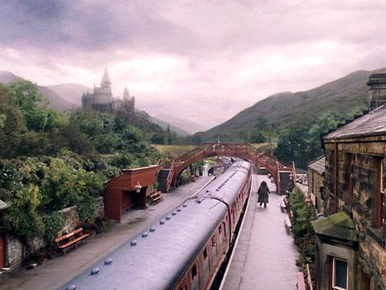
Muss ich umsteigen?
Ja, Sie steigen in Hogsmeade um.

Slide 15

Was kostet das, bitte?
Das kostet 60 Galleon, bitte.

Slide 16
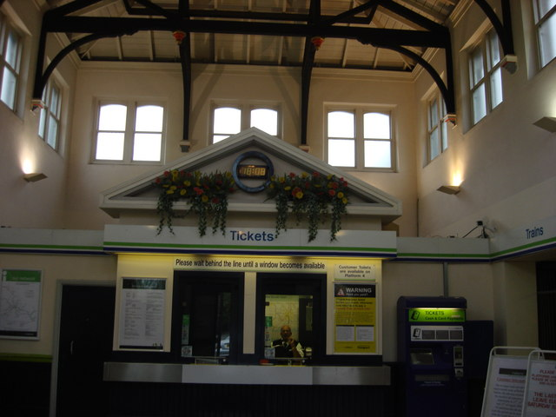
Möchten Sie reservieren?
Ja, bitte. Fensterplatz, Nichtraucher, mit Eule.

Slide 17
?

